Slide 1
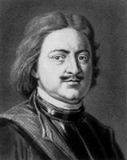
Эпоха Петра Великого
1682-1725 гг.
Великий Петр был первый большевик,
Задумавший Россию перестроить,
Склонениям и нравам вопреки,
За сотни лет к её грядущим далям.
М.А.Волошин

Slide 2
Конкурс 1. Аукцион изменений
Команды по очереди называют изменения, произошедшие в России при Петре I.Побеждает тот, кто последним назовет какое – либо изменение.

Slide 3
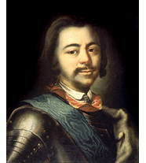
Конкурс 2. Блиц-турнир

Slide 4
Конкурс 3. Текст с ошибками.
Петр I стал первым русским царем. Посетив Европу, он хотел демократизировать систему управления и для этого создал первый российский парламент, который назвал Сенатом. Многие бояре не спешили принимать новшества: носить европейское платье, брить бороды. Одним из них был близкий друг Петра – Александр Меншиков.
Эти люди не разделяли и желание Петра получить выход в Балтийское море. Первые годы Северной войны были неудачными для России.
Война длилась 20 лет. Началась она в 1702 году, а закончилась в 1722 году.
Переломным моментом стала победа русских под Полтавой. Строительство флота способствовало победам на море.
Указать не менее 6 ошибок.

Slide 5
Конкурс 4.Музей
Петр диковинки любил,
Собирал их и копил.
Из причуды царской сей
Первый создан был музей.

Slide 6
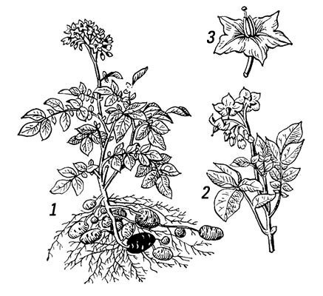
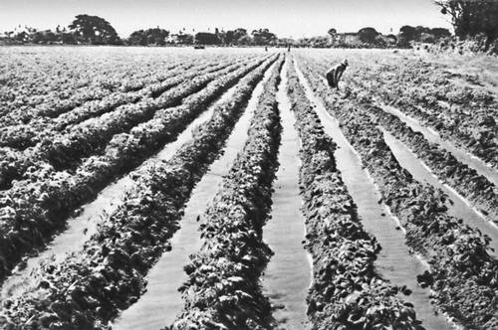
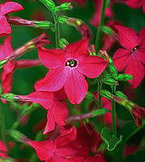
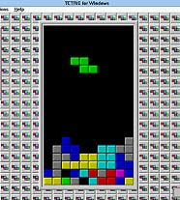
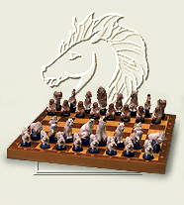
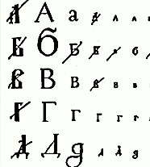

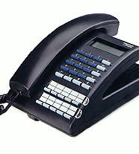

Slide 7
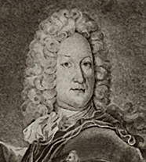
Конкурс 5. Знаешь ли ты исторического деятеля?
«В 1702 г. Генерал-фельдмаршал…, разбив шведского генерала Шлиппенбаха войско, одержал над ним победу с получением многих пленных, знамен и всей тяжелой артиллерии, и принудил Шлиппенбаха с достальным войском отступить к Пернову. Царь Петр, получив о сей победе известие сказал: «Благодарение Богу! Наконец достигли мы до того, что шведов уже побеждаем»».

Slide 8
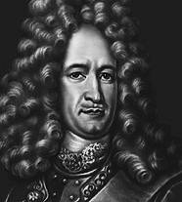
Конкурс 5. Знаешь ли ты исторического деятеля?
Б. «Когда о корыстолюбивых преступлениях… представляемо было его величеству докладом, то сказал государь: «Вина немалая, да прежние заслуги более». Правда, вина была уголовная, однако государь наказал его только денежным взысканием, а в токарной тайно при мне одном выколотил его дубиной и потом сказал: «Теперь в последний раз дубина; ей, впредь… берегись!»».

Slide 9
Конкурс 6. Работа с источниками.
О каком сражении Северной войны идет речь в отрывке из документа?
А. «Сия у нас победа может первая назваться, понеже над регулярным войском никогда такой не было, к тому ж ещё гораздо меньшим числом будучи пред неприятелем, и поистине оная виною всех благополучных последований России, понеже тут первая проба солдатская была, и людей, конечно, ободрила, и мать полтавской баталии как ободрением людей, так и временем».

Slide 10
Конкурс 6. Работа с источниками.
О каком сражении Северной войны идет речь в отрывке из документа?
Б. «Воины! Вот пришел час, который решит судьбу Отечества. И так не должны вы помышлять, что сражаетесь за Петра, но за государство, Петру врученное, за род свой, за отечество, за православную нашу веру и церковь. Не должна вас также смущать слава неприятеля, будто бы непобедимого, который ложь вы сами своими победами над ним неоднократно доказывали».

Slide 11
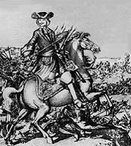
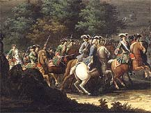
Полтавская битва 27 августа 1709 год.

Slide 12
Конкурс 7. Определите, что обозначено цифрами на схеме управления Русским государством к 1725 году
1.
2.
3.
4.
5.
1.Глава государства
2.Законосовещательный и контролирующий орган власти
3.Управление по отраслям(современные министерства)
4.Церковь
5.Местное управление

Slide 13
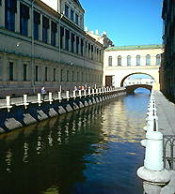
Конкурс 8. Узнай по стихотворному отрывку историческое событие.
За каждый правильный ответ- 1 бал
1.Средь петербургских берегов
В гранит она зажата,
Меж разводных течет мостов.
Что за река, ребята?

Slide 14
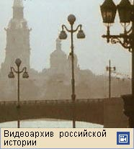
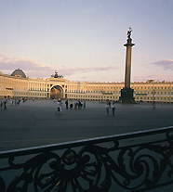
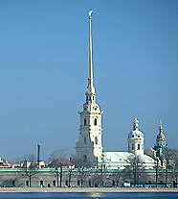
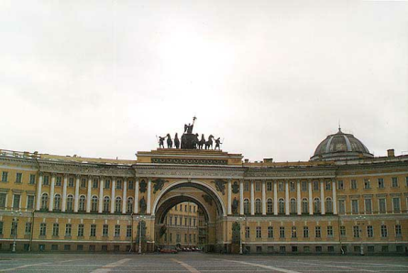
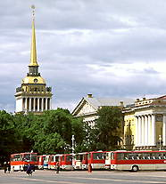
2.В болоте родился,
Три раза крестился.

Slide 15
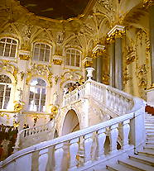
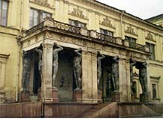
3.Зимний дворец у Невы, посмотри!
Жили когда-то в нем наши цари
Ну, а сейчас в нем огромный музей,
Города гордость и Родины всей.

Slide 16

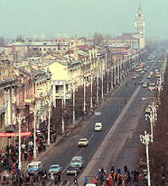
4.Там творили Кольцов и Никитин,
Строил храмы Митрофан Святитель,
Помнит город победу и славу,
Как ходили воевать за Державу.
Там колыбель морского флота,
Там пушки лил великий Петр,
Город-крепость, щит России,
Его земля- живая сила.

Slide 17
Конкурс 9. Составить синквейн про Петра I.
Синквейн (от французского слова «пять») –короткое пятистишие.
В первой строчке указывается тема стихотворения, для этой цели обычно используется существительное.
Во второй строке в двух словах (двумя прилагательными) дается описание темы.
В третьей строке тремя словами дается описание действия в рамках этой темы.
Четвертая строка – это фраза из четырех слов, показывающая отношение автора к теме, его чувства.
Последняя строка – это одно слово, по сути своей синонимичное тому, с которого синквейн начинается.
Лермонтов
Сильный, мужественный
Пишет, воюет, восхищает.
Ты прожил не зря
Поэт!
Ломоносов
Умный, любознательный
Находит, открывает, делает
Я удивляюсь твоим знаниям
Ученый.

Slide 18
Конкурс 10.Знаешь ли ты искусство?
Представляется картина.
1)Указать автора картины, её название
2)О каком событии идет речь в данной картине.
3)В каком году происходило событие, изображенное на картине?

Slide 19
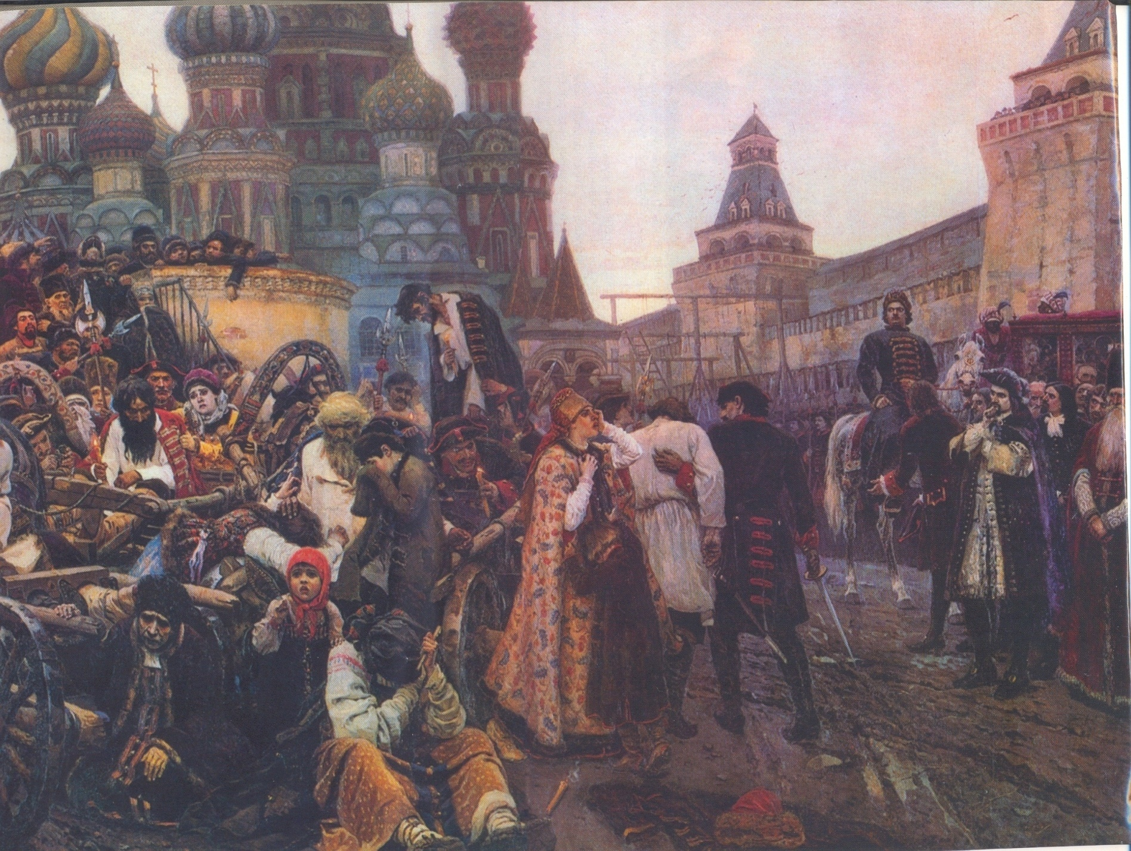

Slide 20
Конкурс 11.Домашнее задание. Письмо Петру I от потомков.

